Slide 1



Май – 2022г
ПРОЕКТ
Красная
книга
Защищает
природу
Красная
книга
Защищает
природу
По страницам
Красной книги природы
Ленинградской области
Подготовили – учащиеся объединения «Карусель природы», 3-ий год обучения, МОУДО «Тихвинский центр детского творчества».
Руководитель проекта: О.В. Богданова, педагог дополнительного образования

Slide 2
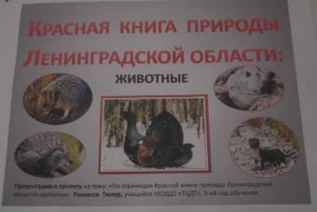
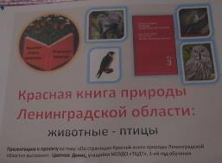
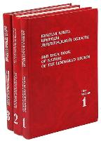
Цель проекта: познакомиться с содержанием и представителями Красной книги природы Ленинградской области.
Задачи проекта:
Узнать для чего создана Красная книга природы Ленинградской области. Познакомиться с каждым томом книги.
Развивать свою любознательность и творчество.
Научиться работать с различной информацией.
Сделать творческие работы: лэпбук; буклет, презентации, портреты животных и растений, раскраски, подготовить викторину.
Воспитывать в себе и у окружающих людей бережное отношение к природе.
Тип проекта – информационно-творческий
Продолжительность проекта – долгосрочный

Slide 3
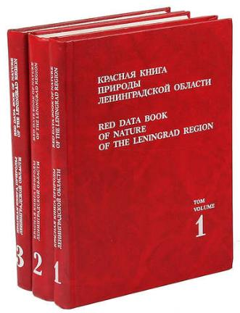
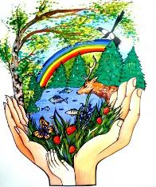
Красная книга природы Ленинградской области была издана в 1999 — 2002 годах. В её создании принимали участие учёные Санкт-Петербурга, также помощь оказывало Министерство окружающей среды Финляндии. Первоначально книга задумывалась и издавалась как научно-популярное издание, ориентированное на широкий круг читателей. В 2004год постановлением Правительства Ленинградской области Красной книге был придан статус официального документа.
Красную книгу я открываю,
Отчего же Красной её называют?
Красный – значит опасность и боль,
Красный цвет кричит нам о том,
Что виды живые умирают кругом.
Е.В. Климова

Slide 4

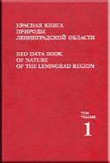
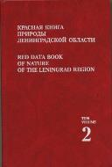
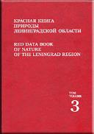
Красная книга природы :
ПРЕДУПРЕЖДАЕТ
об исчезновении животных и растений
ИНФОРМИРУЕТ:
какие виды животных и растений в опасности.
ПРИЗЫВАЕТ
охранять растения и животных
сигнал опасности
КРАСНАЯ КНИГА – это список и описание редких и
находящихся под угрозой исчезновения животных, растений и грибов..
Красная книга природы Ленинградской области состоит из трёх томов

Slide 5

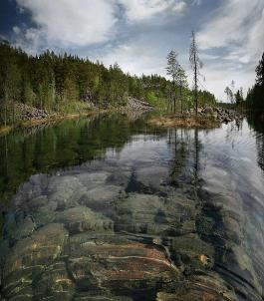
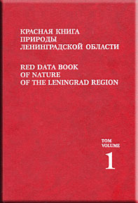
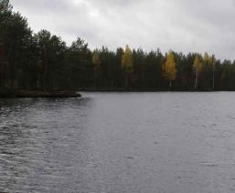
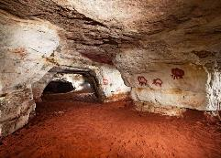
ЗАПОВЕДНИК
ЗАКАЗНИК
Особо охраняемые
природные территории
Первый том содержит описания участков местности, сохранивших естественные природные комплексы.
ПРИРОДНЫЕ ПАРКИ
ПАМЯТНИКИ ПРИРОДЫ

Slide 6
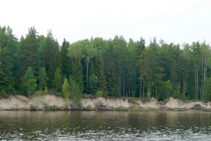
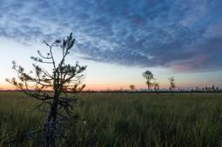
Мшинское болото (государственный природный заказник федерального подчинения) расположен на водоразделе рек Оредеж и Ящера, на территории Лужского и Гатчинского районов Ленинградской области. Целями создания заказника являются: сохранение болотного комплекса озер и водотоков с окрестными лесами, сохранение и воспроизводство естественной (природной) флоры и фауны, создание благоприятных условий для пролетных и местных водоплавающих птиц во время миграций, сохранение и восстановление численности редких и исчезающих видов животных и растений.
Нижне-Свирский государственный природный заповедник расположен на правобережье р.Свирь в нижнем её течении на территории Лодейнопольского района Ленинградской области. Основной целью организации заповедника является сохранение и изучение природы родного края. Главными охраняемыми объектами служат массовые стоянки мигрирующих водоплавающих и сухопутных птиц, уникальный ландшафт, редкие и ценные виды животных и растений.

Slide 7
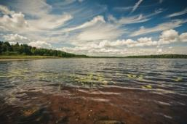
Река Рагуша (памятник природы) расположена в Бокситогорском районе, в окрестностях дер. Рудная Горка. Характер долины р. Рагуши очень изменчив: низкие, местами заболоченные берега чередуются со скалистыми.
Вепсский лес (природный парк) занимает часть территорий Подпорожского, Тихвинского, Лодейнопольского и Бокситогорского районов.
Здесь сохраняются в первозданном виде уникальные природные объекты: нетронутые участки таёжных лесов, чередующиеся с обширными болотами и многочисленными озёрами, пронизанные разветвленной сетью ручьев и рек, с разнообразным растительным и животным миром.
Река уходит в образовавшиеся поноры и течет под землей на протяжении целых двух километров.
Ниже по течению долина реки образует каньон.
Крутые берега достигают высоты более 80 м, они изрезаны ручьями и иногда ниспадающими водопадами. Склоны и дно реки местами усеяны обломками известняка с богатой ископаемой фауной.
На территории парка традиционно проживает малая народность России – вепсы, имеющая самобытную культуру и традиции.
На территории памятника природы встречается орхидея – венерин башмачок настоящий, занесенная в Красные книги Российской Федерации и Ленинградской области.

Slide 8
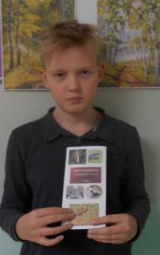
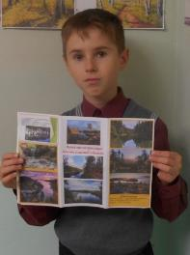
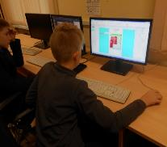
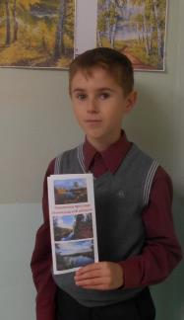
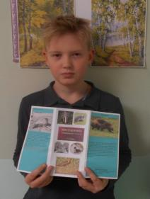
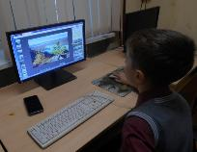
Буклет
«Особо охраняемые природные территории»
Цветков Денис
Тараскин Артём
Буклет
«Красная книга природы Ленинградской области»

Slide 9
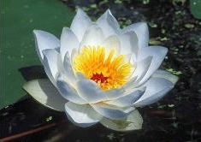
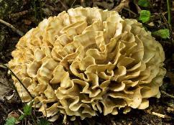

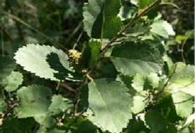
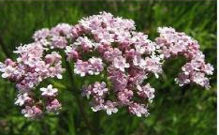
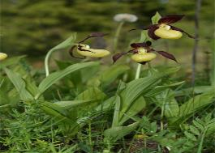
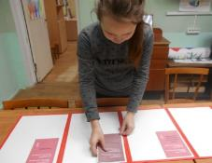
кувшинка белая
гриб - баран
Растения и грибы
берёза низкая
валериана
Второй том посвящён описанию охраняемых видов растений и грибов.
венерин башмачок

Slide 10
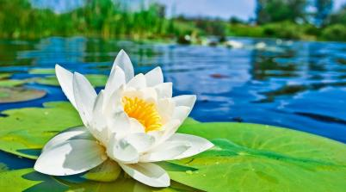
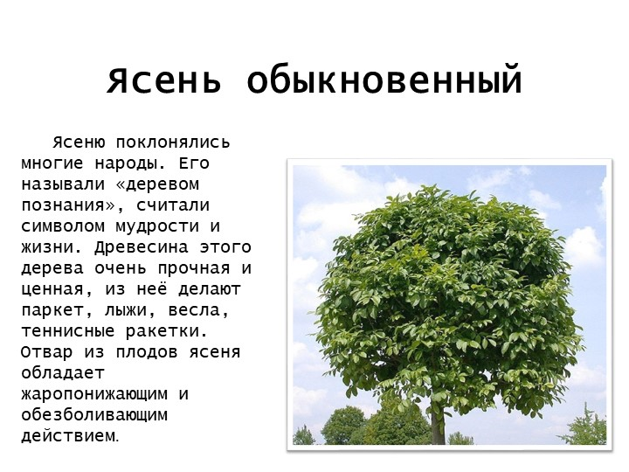
Ясеню поклонялись многие народы. Его называли «деревом познания», считали символом мудрости и жизни. Древесина этого дерева очень прочная и ценная, из неё делают паркет, лыжи, весла, теннисные ракетки. Отвар из плодов ясеня обладает жаропонижающим и обезболивающим действием.
ЯСЕНЬ ОБЫКНОВЕННЫЙ
Кувшинка белая
или - Водяная лилия
Днём белоснежные цветы лилии широко раскрыты, демонстрируя золотистую сердцевину цветка и источая слабый аромат. Вокруг располагаются зелёные, широкие листья, черешки которых глубоко уходят под воду. Лилии рвать нельзя! Без корня они быстро вянут.
информацию подготовил – Дернятин Александр

Slide 11
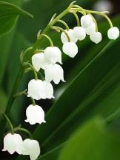
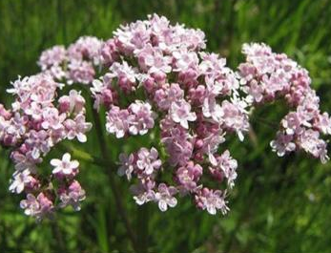
ВАЛЕРИАНА
ЛАНДЫШ
На полянках, вдоль рек и ручьев растет чудесный природный лекарь – валериана, в переводе с латинского языка название означает «быть здоровым». Из валерианы готовят разные настойки от бессонницы, стрессов и для улучшения памяти.
Ландыш майский – травянистое многолетнее растение лиственных и смешанных лесов.
Любит светлые, освещённые солнцем лесные полянки. Ландыш называют майским, потому что цветёт он с мая по июнь.
Из корней ландыша и зелёной части стебля делают лекарство, улучшающее работу сердца.
Цветы ландыша используют для изготовления духов.
информацию подготовил – Рахимов Тимур

Slide 12
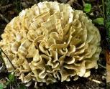
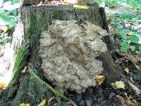
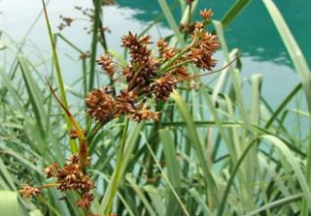
гриб - БАРАН
Меч-трава обыкновенная
Из-за осушений болот, добычи торфа, пожаров эта трава, которая растёт рядом с водой, находится под угрозой исчезновения.
Факторы, которые привели к плачевному состоянию вида:
 избирательность к почве, где растет культура;  невозможность приспособиться к новым условиям;
 уничтожение природных мест прорастания.
Необычное название вид получил благодаря необычной форме.
Растет меч-трава по берегам рек, озер и болот. Цветёт в июне-августе.
Обитает гриб-баран в широколиственных и смешанных лесах у основания стволов уже старых лиственных деревьев. Вызывает появление белой гнили у деревьев.
Это светолюбивое и теплолюбивое растение.
Основные факторы вымирания - мелиорация и загрязнение водоемов.
информацию подготовила– Мартынова Ирина

Slide 13
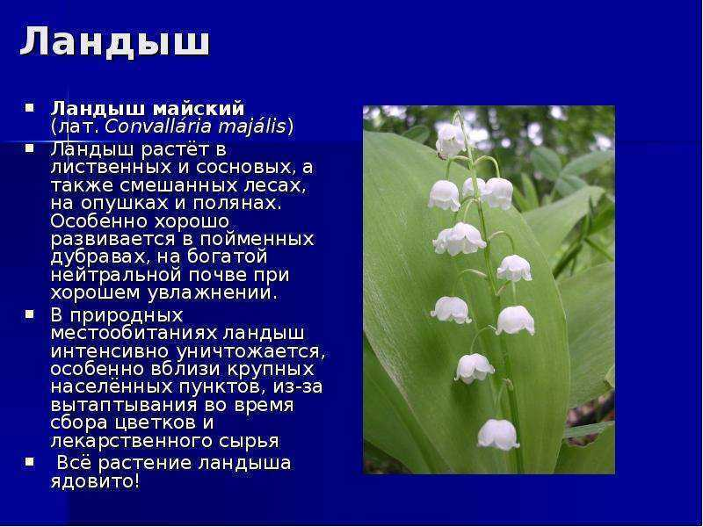
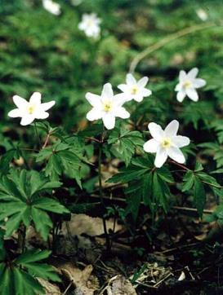
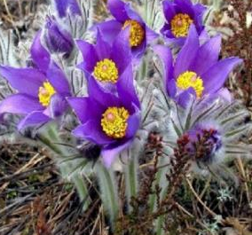
Красная книга – книга тревоги.
Знай, все растения в ней – недотроги.
Рвать не нужно их, друзья!
Охраняйте их всегда.

Slide 14
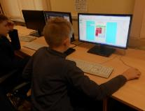
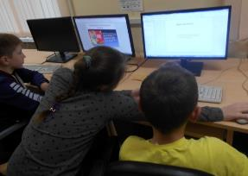
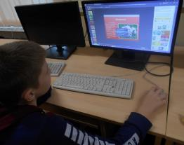
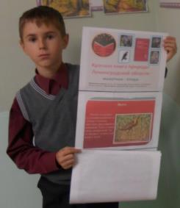
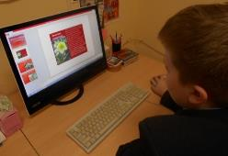
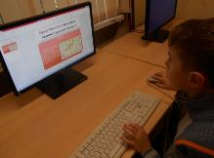
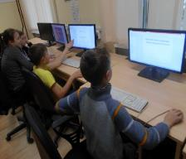
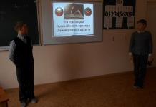
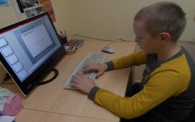
Дети подготовили презентации по теме проекта

Slide 15
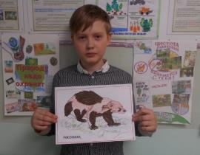
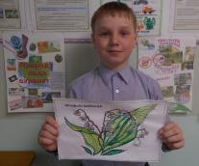
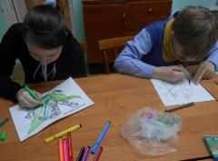
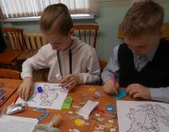




Творческая
работа
Коллажи, раскраски
Охрана окружающей природы
Рахимов Тимур
Тараскин Артём
Мартынова Ирина
Воронин Сергей
Кононов Андрей
Капич Кирилл
Портреты животных из Красной книги природы ЛО

Slide 16





барсук
Животные
косуля
Третий том включает в себя описания видов животных, подлежащих охране на территории региона.
соня садовая
филин

Slide 17


ФИЛИН
ВЫПЬ
Выпь – птица семейства цаплевых с маскировочной окраской болотного камыша.
Обитает в водоёмах со стоячей водой или со слабым течением, заросших тростником и камышом.
Филин считается символом мудрости, интуиции и ясновидения.
От человека эти пернатые страдали всегда. Когда-то люди охотились на них ради мяса…
Это крупная птица, которая охотится за крупной добычей: за зайцами, куропатками, рябчиками.
Болота осушают, а камыши поджигают, и выпи лишаются крова. Эти птицы поставлены на грань исчезновения, и никакая охрана не помогает предотвратить их численности.
У него очень сильные цепкие когти, острое зрение и острый клюв. Находится на грани исчезновения.
информацию подготовил – Кононов Андрей

Slide 18


ЁЖ ОБЫКНОВЕННЫЙ
РОСОМАХА
Хищное животное росомаху по латински называют «обжорой», она своим образом жизни полностью подтверждает свое имя.
Еж – самое известное колючее животное. Колючки – это его защита от неприятелей (лис, волков, сов, барсуков, куниц и других лесных хищников).
Это бесстрашный и очень опасный зверь, в тайге ее стороной обходят даже медведи.
Днем ежи прячутся в своих норках, а вот ночью выходят на охоту
Росомахи ведут ночной и одиночный образ жизни.
За ночь один еж может съесть больше 100 насекомых!
Из-за своего ценного меха росомахи часто становятся жертвами браконьеров, жаждущих наживы. Из их шкуры шьют муфты, шапки, шубы и прочие меховые изделия.
В природе ежи живут 3-5 лет, а вот в домашних условиях до7-10 лет.
информацию подготовил – Тараскин Артём

Slide 19


САПСАН
Хищная птица из семейства соколиных.
Это самая быстрая птица в мире.
Но самое главное и грозное оружие сапсана – сильные и длинные ноги с острыми когтями, которые на огромной скорости без особого труда вспарывают тело добычи.
БЕЛКА-ЛЕТЯГА
это небольшой грызун
Ведёт в основном ночной образ жизни.
У белки-летяги по бокам туловища, между передними и задними лапками, есть складки из кожи, покрытые мехом. И когда она прыгает с дерева на дерево, они расправляются.
Скорость, которую развивает сапсан во время охоты, считается самой высокой среди всех обитателей нашей планеты.
И конечно же для сапсана врагом является человек. Развивая сельское хозяйство, человек все чаще использует ядохимикаты, которые губительны не только для паразитов, но и для птиц.
Она питается хвоей, почками лиственных деревьев, кедровыми орешками, корой молодых побегов, ягодами, грибами.
информацию подготовил – Цветков Денис

Slide 20


ЗАЯЦ –
РУСАК
РЫСЬ
Заяц-русак — это популярный объект для охоты, так как является ценным промысловым зверем. Его добывают ради диетического мяса и мягких, пушистых шкурок, которые идут на шубы и шапки. Помимо меховых изделий, из шерсти зайца делают пряжу и фетр.
это хищная лесная кошка
Шерстка животного густая и мягкая.
Мех зверя украшен пятнышками, которые особенно заметны на боках, лапах и спинке. Шерсть рыси всегда ценилась, именно поэтому это животное активно истреблялось. На сегодняшний день рысь занесена в Красную книгу и охраняется, их осталось очень мало.
Как правило, русаки живут оседло.
Зайцы предпочитают вести ночной образ жизни
информацию подготовил – Воронин Сергей

Slide 21









Делаем лэпбук
«продукт» проекта

Slide 22









ЗАЩИТА ПРОЕКТА

Slide 23


Slide 24


Используемая литература:
Животные, занесённые в Красную книгу природы ЛО: https://zoogalaktika.ru/photos/red-data-book-region/red-data-book-severozapadnyj/red-data-book-leningrad
Интерактивное пособие –Красная книга ЛО: https://pedsovet.su/load/85-1-0-39453
Растения и грибы Красной книги ЛО: https://ecoportal.info/rasteniya-krasnoj-knigi-leningradskoj-oblasti/
Заповедные территории ЛО: https://к-я.рф/Portfolio/97/
Работая над проектом мы использовали интернет-ресурсы

Slide 25




